Slide 1
8장. 추천 기능

Slide 2
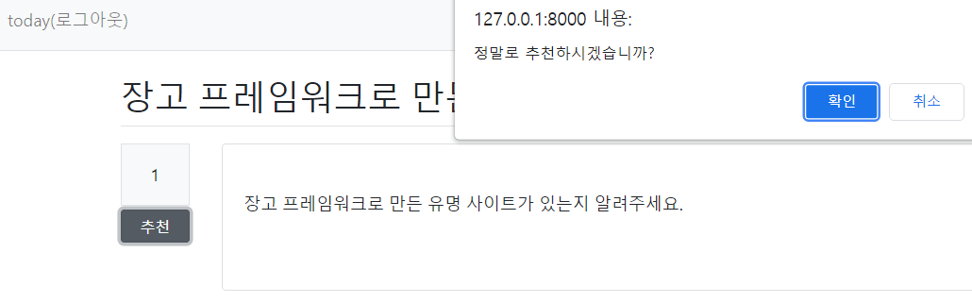
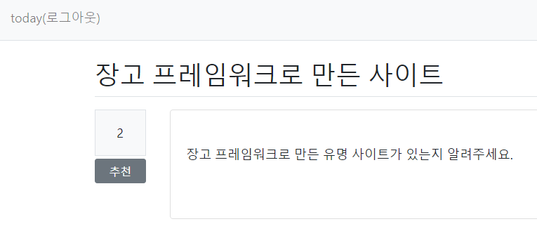
추천 기능

Slide 3
추천 기능
Question, Answer 모델 변경하기
다대다 관계(ManyToMany) : 글 1개에 여러 명이 추천할 수 있고, 반대로
1명은 여러 개의 글을 추천할 수 있음
1. Question 모델에 voter 필드 추가하기
class Question(models.Model): author = models.ForeignKey(User, on_delete=models.CASCADE) subject = models.CharField(max_length=200) content = models.TextField() create_date = models.DateTimeField() modify_date = models.DateTimeField(null=True, blank=True) voter = models.ManyToManyField(User)

Slide 4
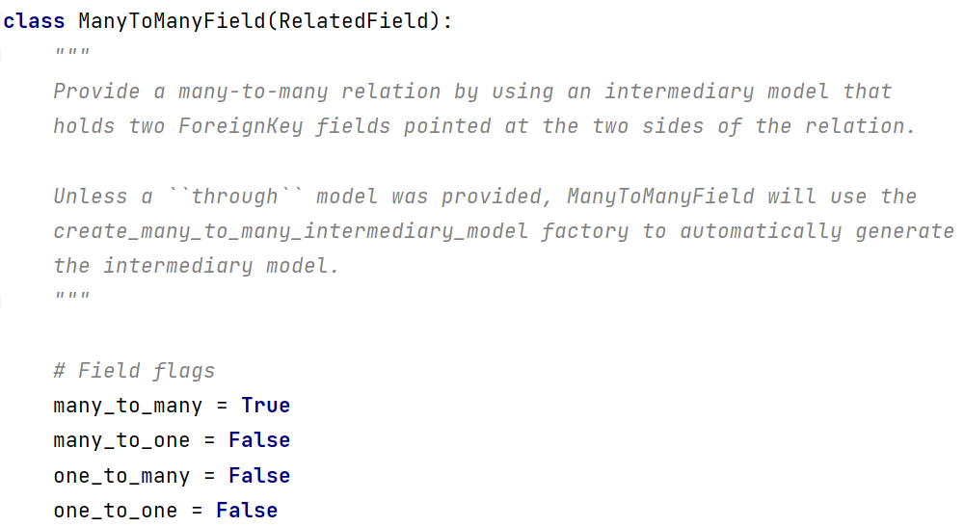
추천 기능
Question, Answer 모델 변경하기

Slide 5
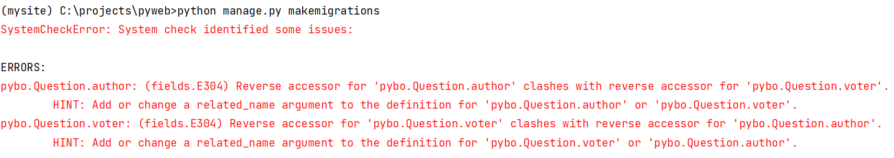
추천 기능
2. Makemigrations 오류 해결하기
오류 내용
Question 모델에서 사용한 author와 voter 필드가 모두 User 모델을 참조하고 있는데, 데이터에 접근할 경우 author 필드를 기준으로 할지 voter 필드를 기준으로 할지 장고가 판단할 수 없다.
오류 해결
‘HINT’에 related_name 옵션 추가로 해결

Slide 6
추천 기능
3. Question 모델에 related_name 옵션 추가하기
class Question(models.Model): author = models.ForeignKey(User, on_delete=models.CASCADE,
related_name=‘author_question’) subject = models.CharField(max_length=200) content = models.TextField() create_date = models.DateTimeField() modify_date = models.DateTimeField(null=True, blank=True) voter = models.ManyToManyField(User, related_name=‘voter_question’)

Slide 7
추천 기능
4. Answer 모델에 voter 필드 추가하기
class Answer(models.Model):
author = models.ForeignKey(User, on_delete=models.CASCADE,
related_name='author_answer')
question = models.ForeignKey(Question, on_delete=models.CASCADE)
content = models.TextField()
create_date = models.DateTimeField()
modify_date = models.DateTimeField(null=True, blank=True)
voter = models.ManyToManyField(User, related_name='voter_answer')

Slide 8
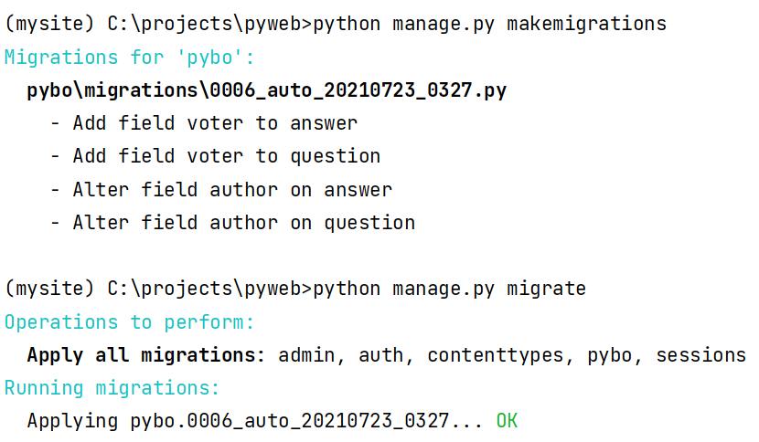
추천 기능
5. makemigrations, migrate 명령 실행하기

Slide 9
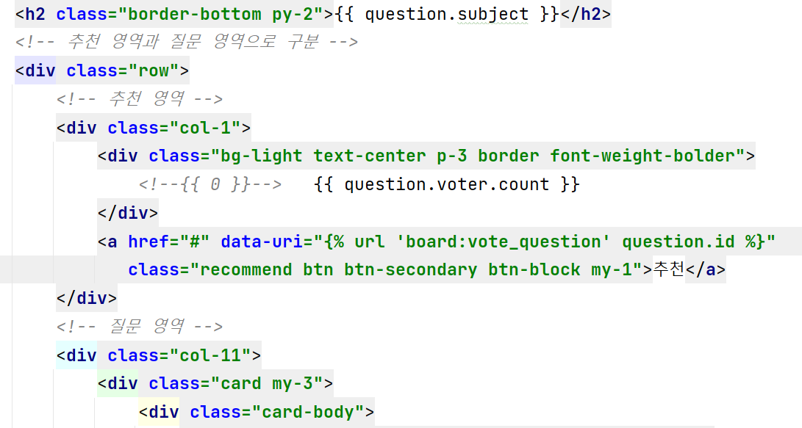
질문 추천 기능 만들기
질문 추천 버튼 만들기 – board/detail.html

Slide 10
질문 추천 기능 만들기
추천 버튼 확인 창 만들기
{% block script %} <script type="text/javascript"> $(document).ready(function(){ //삭제 처리
(…생략…) //추천 처리 $(".recommend").on('click', function(){ if(confirm("정말로 추천하시겠습니까?")){ location.href=$(this).data('uri'); } }); }); </script>

Slide 11
질문 추천 기능 만들기
질문 추천 URL 매핑 추가하기
urlpatterns = [
….
path(‘vote/question/<int:question_id>/’, views.vote_question,
name=‘vote_question’),
]

Slide 12
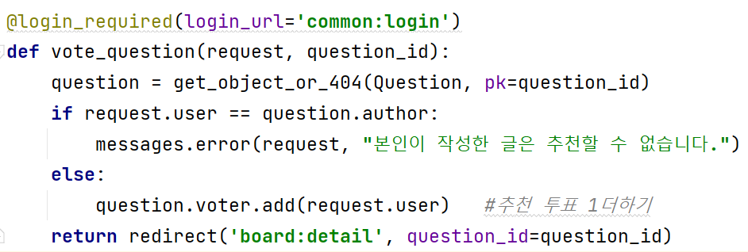
질문 추천 기능 만들기
질문 추천 함수 추가하기

Slide 13
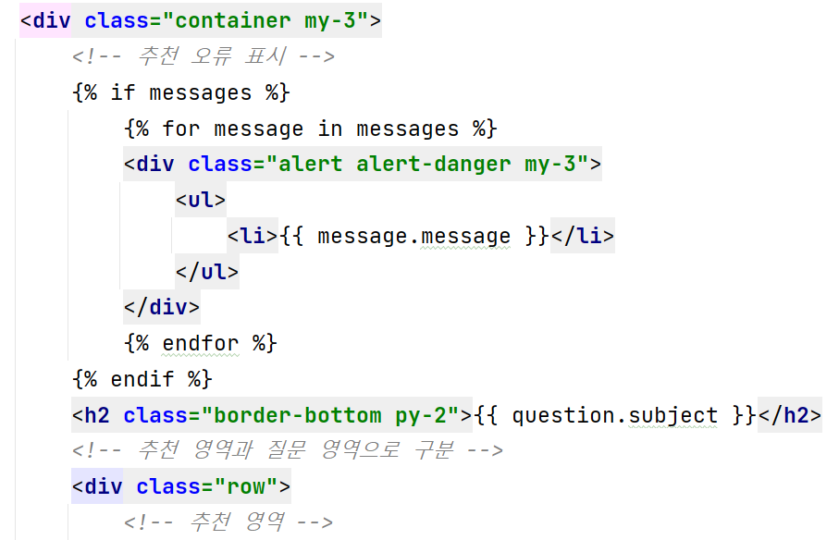
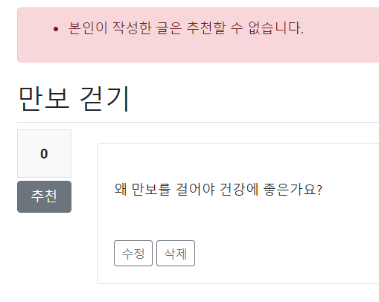
자신의 글 추천시 오류 표시
5. 자신이 쓴 글 추천시 오류 표시하기

Slide 14
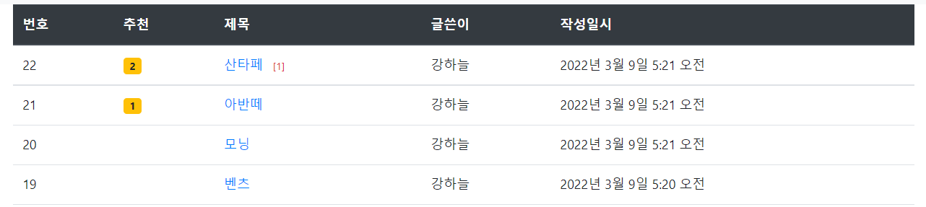
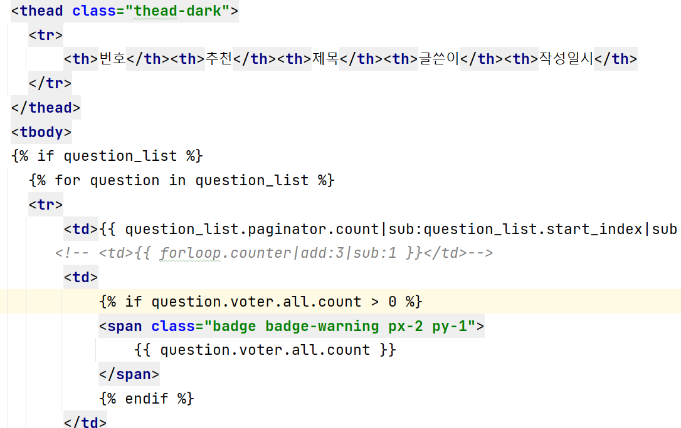
질문 목록에 추천수 표시하기

Slide 15
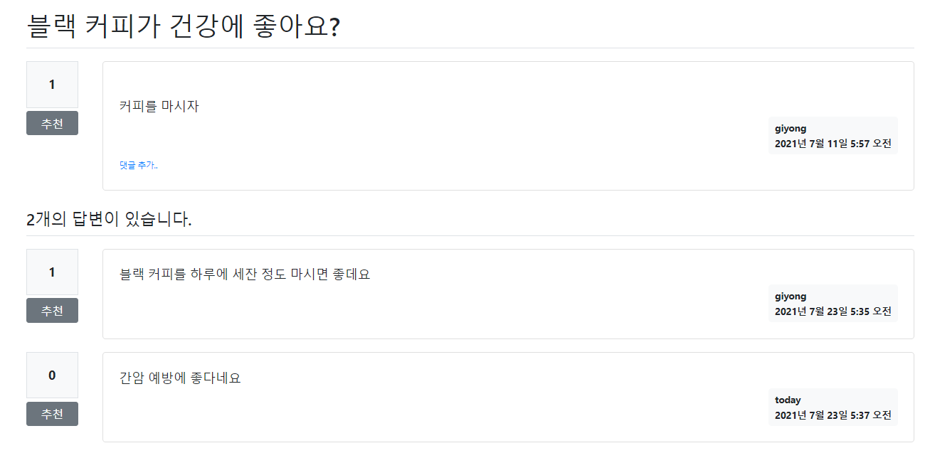
답변 추천 기능 만들기

Slide 16
답변 추천 기능 만들기
1. 답변 추천 버튼 만들기
<h5 class="border-bottom my-3 py-2">
{{ question.answer_set.count }}개의 답변이 있습니다.
</h5>
<div class="row my-3">
<div class="col-1"> <!-- 추천 영역 -->
<div class="bg-light text-center p-3 border font-weight-bolder mb-1">
{{ answer.voter.count }}
</div>
<a href="#" data-uri="{% url ‘board:vote_answer' answer.id %}"
class="recommend btn btn-sm btn-secondary btn-block my-1">추천</a>
</div>
<div class="col-11"> <!-- 답변 영역 -->
<!-- 기존 내용-->
</div>
</div>
<!--답변 등록 폼-->

Slide 17
답변 추천 기능 만들기
답변 추천 URL 매핑 추가하기
urlpatterns = [
….
path(‘vote/answer/<int:answer_id>/’, views.vote_answer,
name=‘vote_answer’),
]

Slide 18
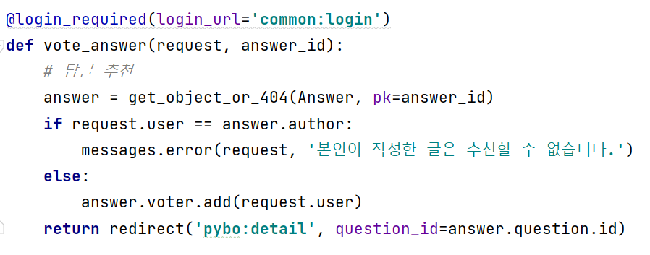
답변 추천 기능 만들기
답변 추천 함수 추가하기

